Slide 1
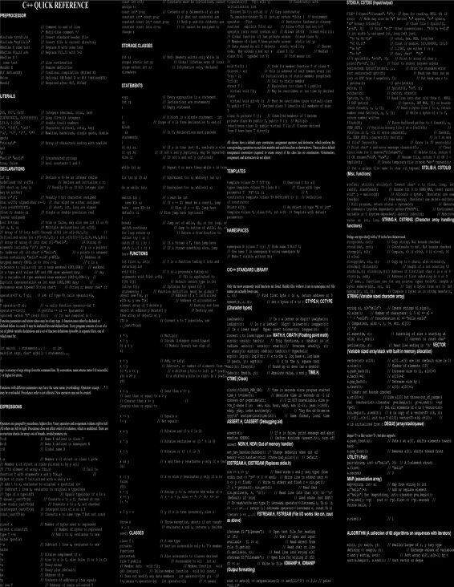
易办公
使用手册
厦门光镊科技
本产品支持定制，定制电话——18850331555

Slide 2
目
录
01
功能
02
注册
加入
管理员
03
使用手册
员工
04
使用手册
本产品支持定制，定制电话——18850331555

Slide 3
01
功能
01
一分钟创建自己的办公系统
本产品支持定制，定制电话——18850331555

Slide 4
功能
本产品支持定制，定制电话——18850331555

Slide 5
01
注册&加入
02
一分钟创建自己的办公系统
本产品支持定制，定制电话——18850331555

Slide 6
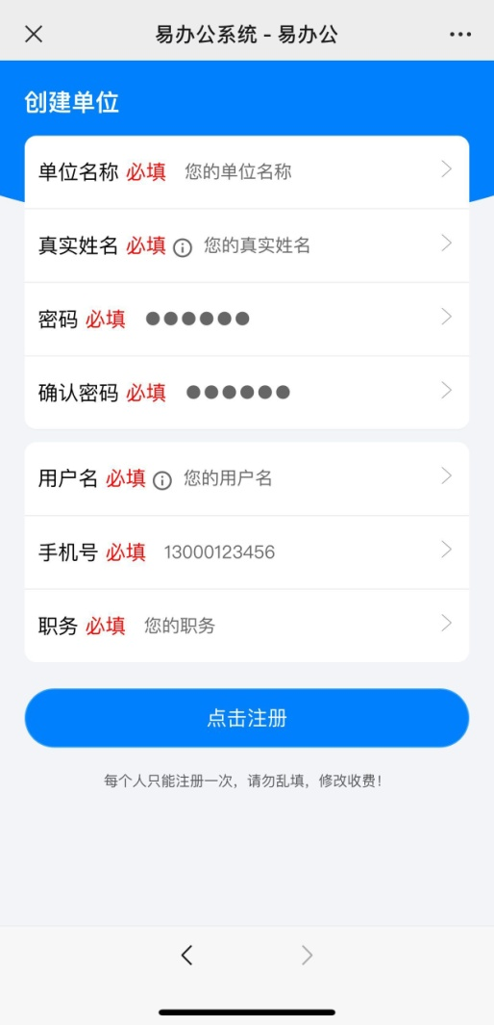
注册&加入
关注公众号“易办公”，点击【创建新单位】，在弹出的消息框中选择【确认】，输入基础信息，点击【点击注册】。
本产品支持定制，定制电话——18850331555

Slide 7
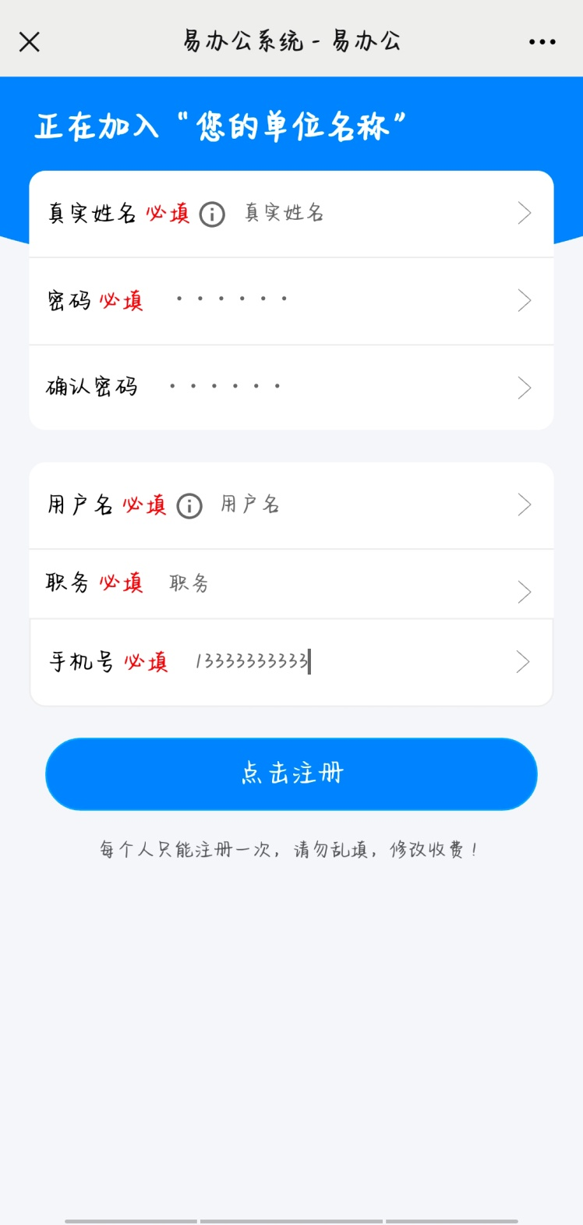
注册&加入
关注公众号“易办公”，点击【扫码加入单位】，输入基础信息，点击【点击注册】，在弹出的消息框中选择【确认】，即可加入您的单位。
本产品支持定制，定制电话——18850331555

Slide 8
02
管理员使用手册
03
易于上手的办公系统一二三
学会一二三，使用很简单
本产品支持定制，定制电话——18850331555

Slide 9
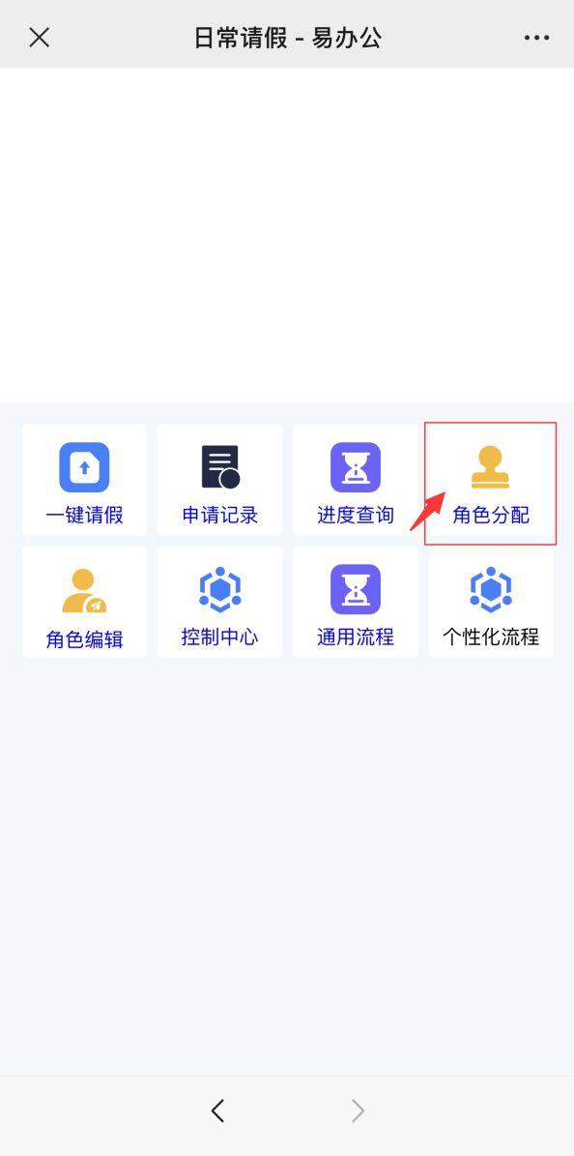
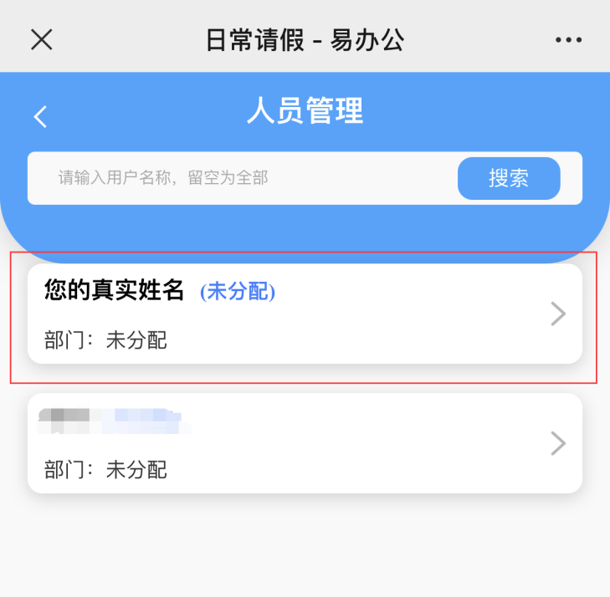
★★★★★如何进行角色分配
首次进入各个管理功能时，都需要设置角色的分配，在这里统一说明。
以分配请假管理为例
点击【角色分配】按钮，进入人员管理界面
点击要分配人的姓名栏
本产品支持定制，定制电话——18850331555

Slide 10
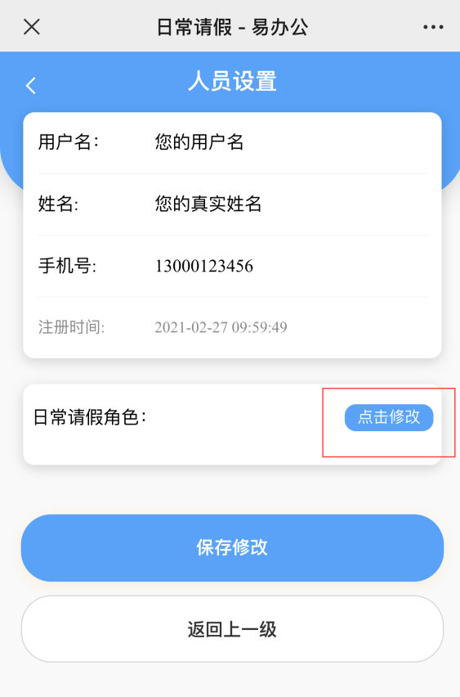
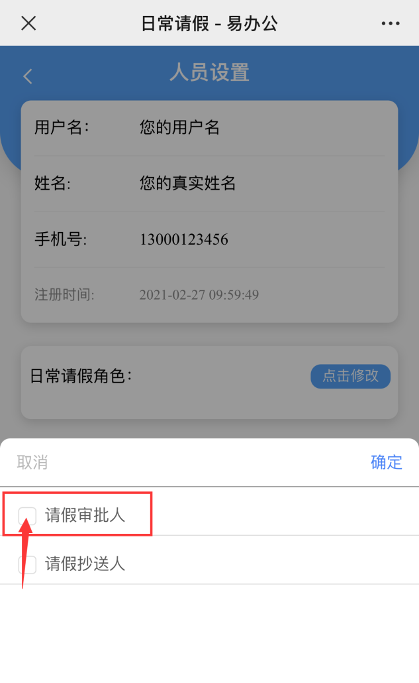
如何进行角色分配
勾选【请假审批人】，点击【确认】，点击【保存修改】，即可审批员工的请假申请
抄送人也在此处设置
点击【点击修改】
返回
请假管理
公务用车
设备保修
物品申购
加班申请
本产品支持定制，定制电话——18850331555

Slide 11
工资查询
管理员上传工资
员工查询
本产品支持定制，定制电话——18850331555

Slide 12
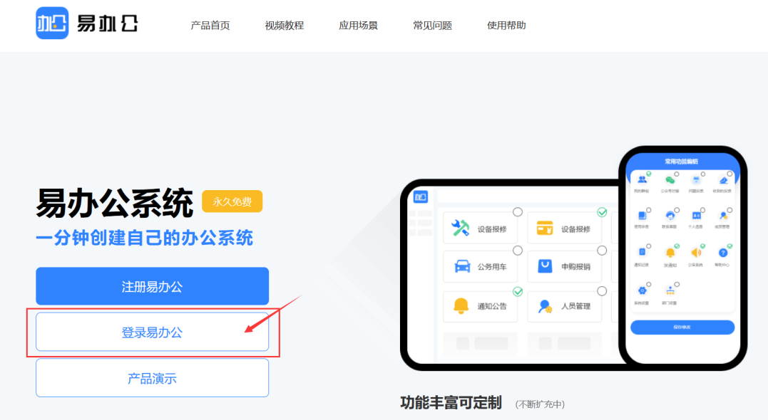
工资查询
输入网址http://www.w777.cn/进入网页端易办公系统
点击【登录易办公】，使用微信扫码或使用用户名和密码进行登录操作，此处注意使用账号名为用户名。登录成功后即可进入后台管理页面
本产品支持定制，定制电话——18850331555

Slide 13
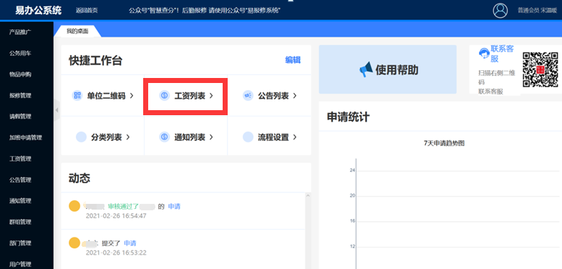
工资查询
进入后台管理页面后选择【工资列表】
本产品支持定制，定制电话——18850331555

Slide 14
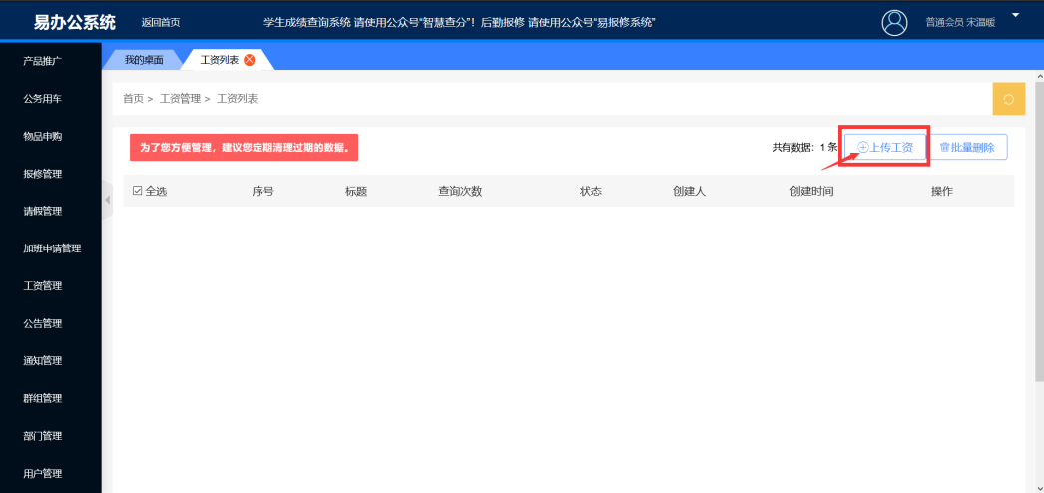
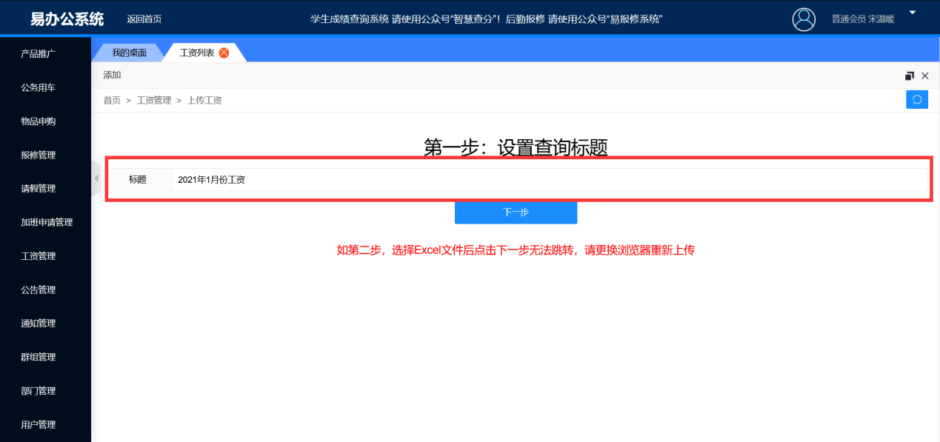
工资查询
点击【上传工资】
输入标题，此处以2021年1月份工资为例，输入完成后点击下一步
本产品支持定制，定制电话——18850331555

Slide 15
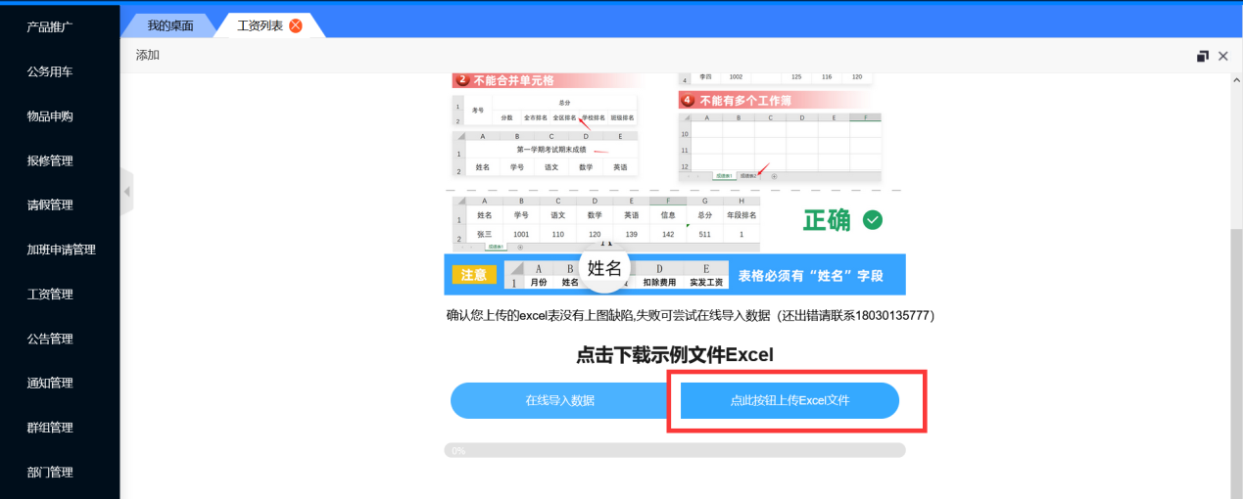
工资查询
确认要导入的Excel表格无误后点击【点此按钮上传Excel文件】即可
您也可以选择在线导入数据
本产品支持定制，定制电话——18850331555

Slide 16
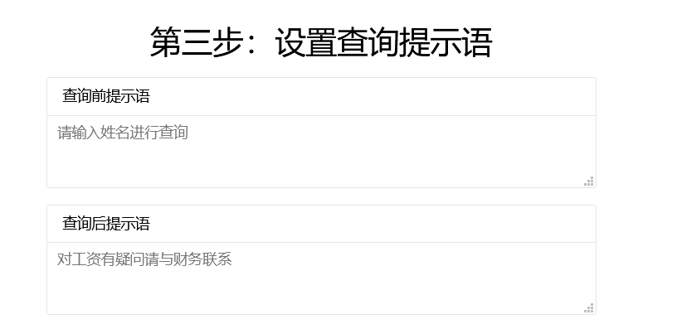
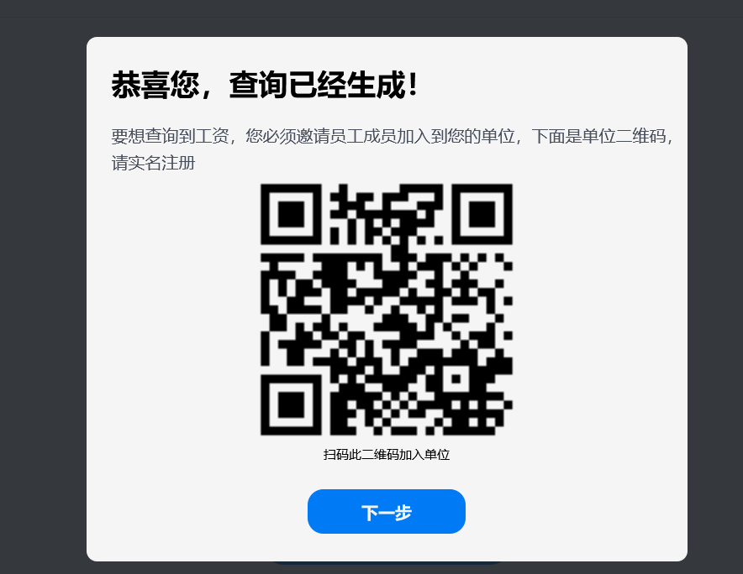
工资查询
在输入框中设置查询语
显示此界面则说明上传成功，员工可以通过PC端或公众号查询自己的工资，详情见员工使用手册。
本产品支持定制，定制电话——18850331555

Slide 17
请假管理
员工申请请假
审批人审批
抄送人接受
本产品支持定制，定制电话——18850331555

Slide 18
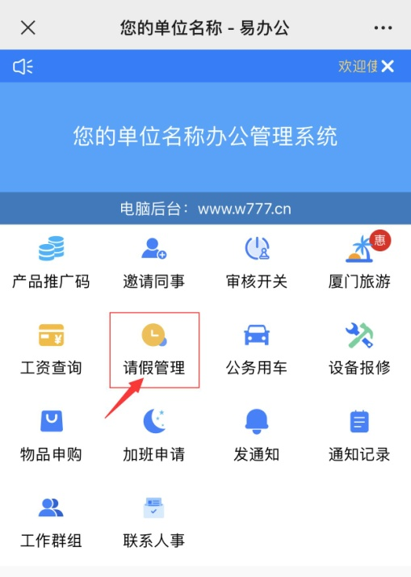
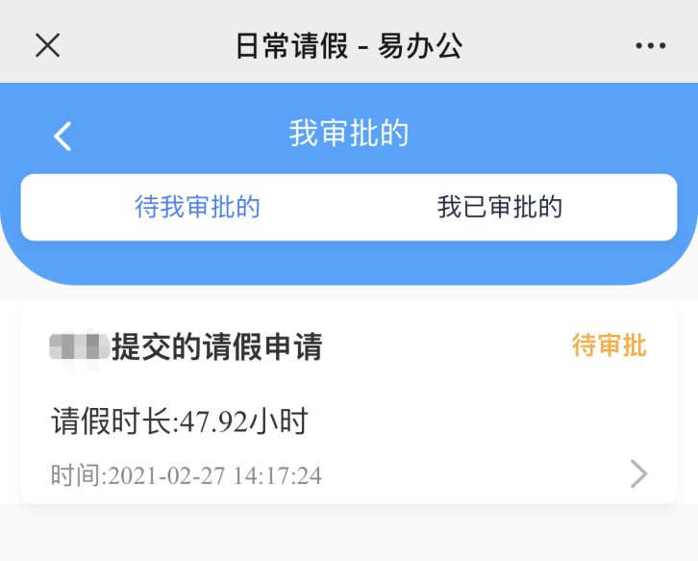
请假管理
点击【请假管理】进入请假管理页面，进行人员分配
收到员工的请假申请后，可在【我审批的】选项中查看待我审批的和我已审批的请假申请
本产品支持定制，定制电话——18850331555

Slide 19
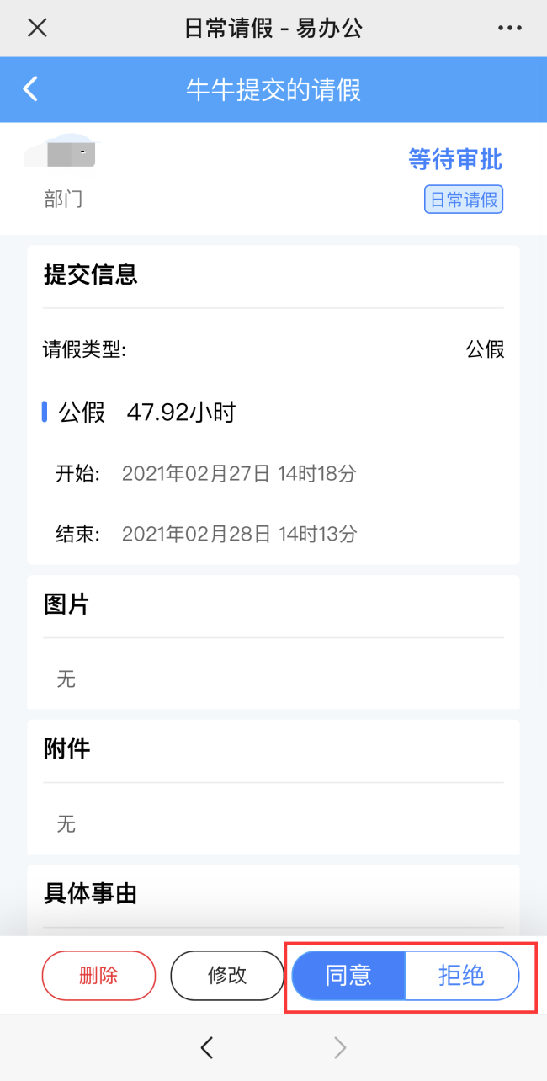
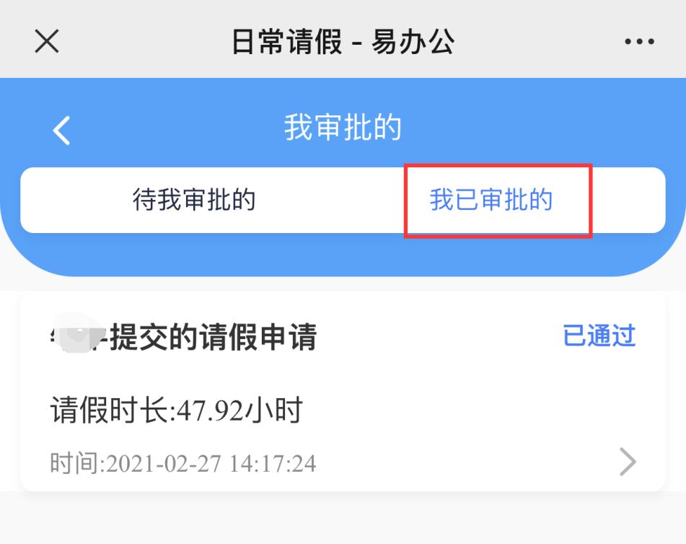
请假管理
点击该申请可进入请假详情页，点击【同意】即可通过该条请假申请，点击【拒绝】即可驳回该申请
审批后，该条请假申请将出现在【我已审批的】栏目中
本产品支持定制，定制电话——18850331555

Slide 20
公务用车
员工申请用车
审批人审批
抄送人接受
本产品支持定制，定制电话——18850331555

Slide 21
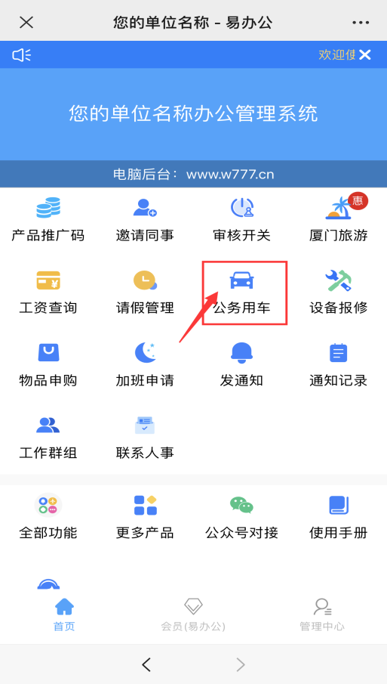
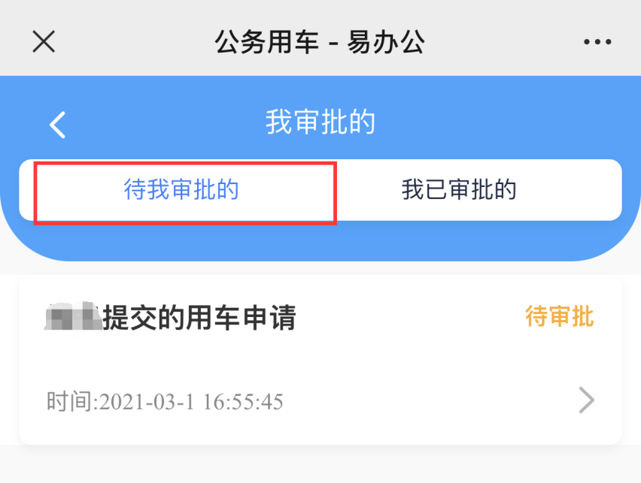
公务用车
点击【公务用车】进入公务用车页面，进行人员分配
收到员工的公务用车申请后，可在【我审批的】选项中查看待我审批的和我已审批的公务用车申请
本产品支持定制，定制电话——18850331555

Slide 22
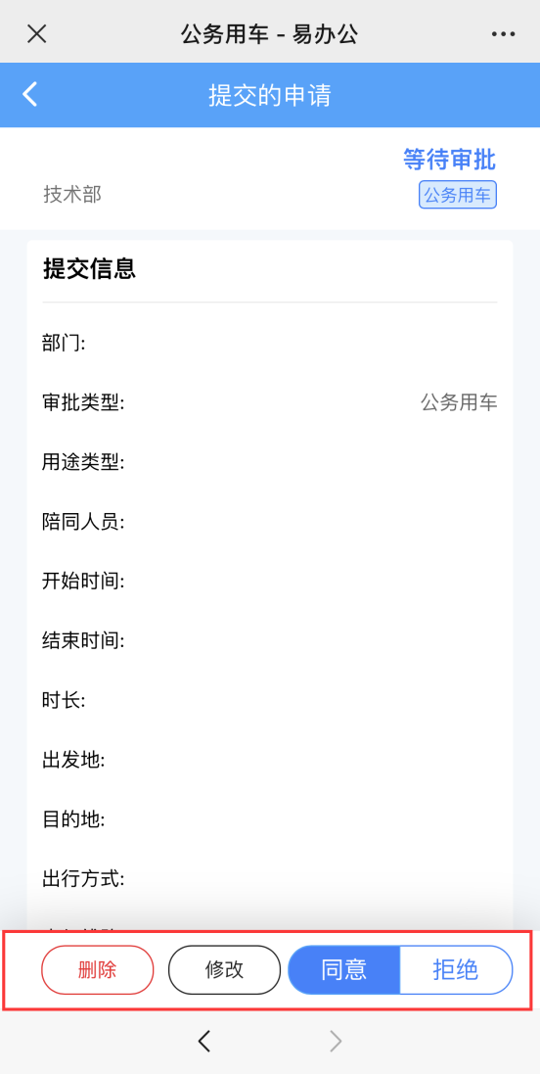
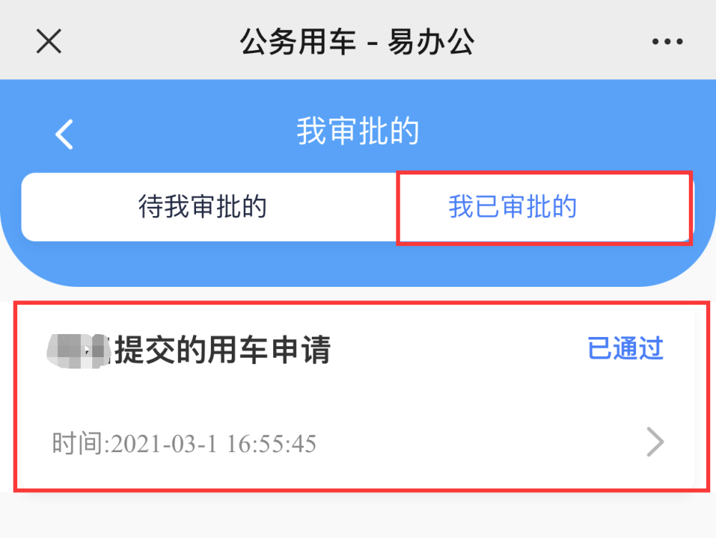
公务用车
点击该申请可进入公务用车详情页，点击【同意】即可通过该条公务用车申请，点击【拒绝】即可驳回该申请
审批后，该条公务用车申请将出现在【我已审批的】栏目中
本产品支持定制，定制电话——18850331555

Slide 23
设备报修
员工申请报修
审批人审批
抄送人接受
本产品支持定制，定制电话——18850331555

Slide 24
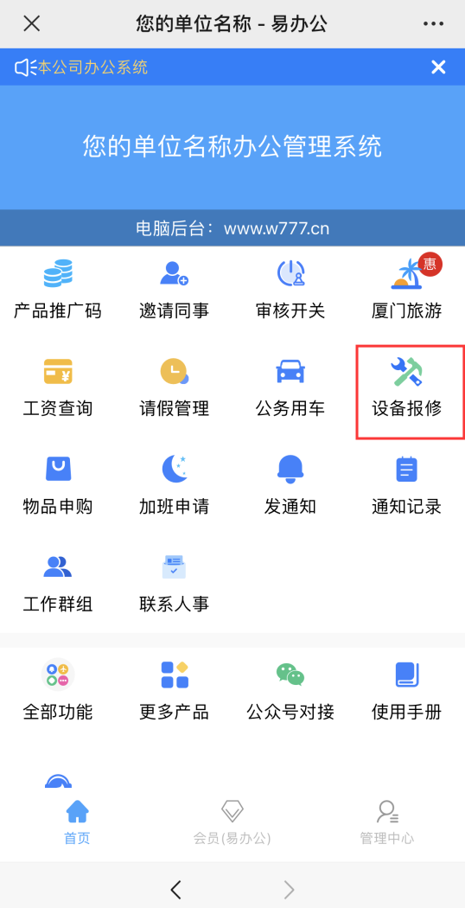
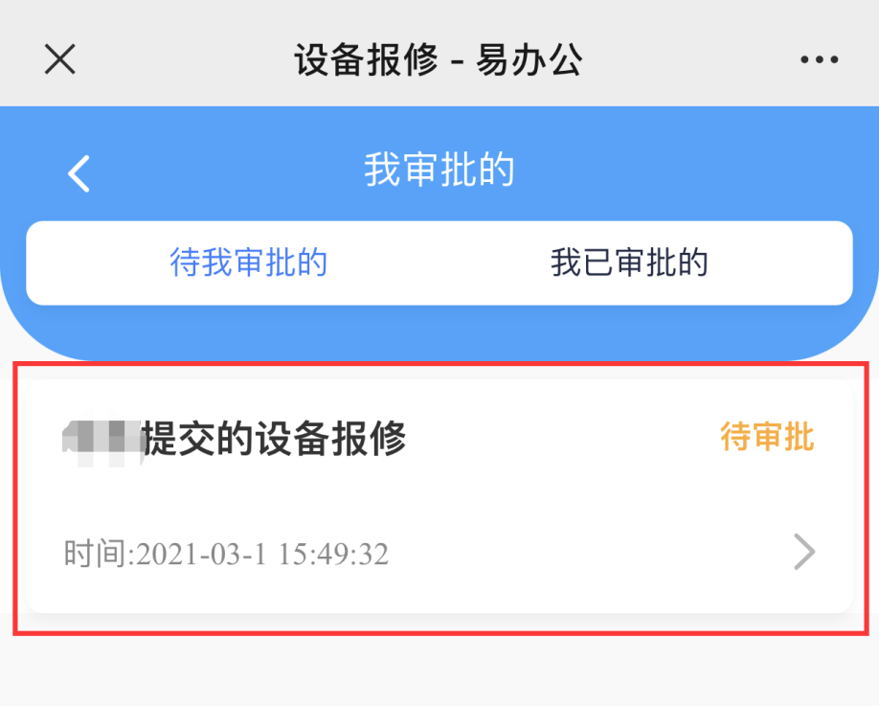
设备报修
点击【设备报修】进入设备报修页面，进行人员分配
收到员工的设备报修申请后，可在【我审批的】选项中查看待我审批的和我已审批的设备报修申请
本产品支持定制，定制电话——18850331555

Slide 25
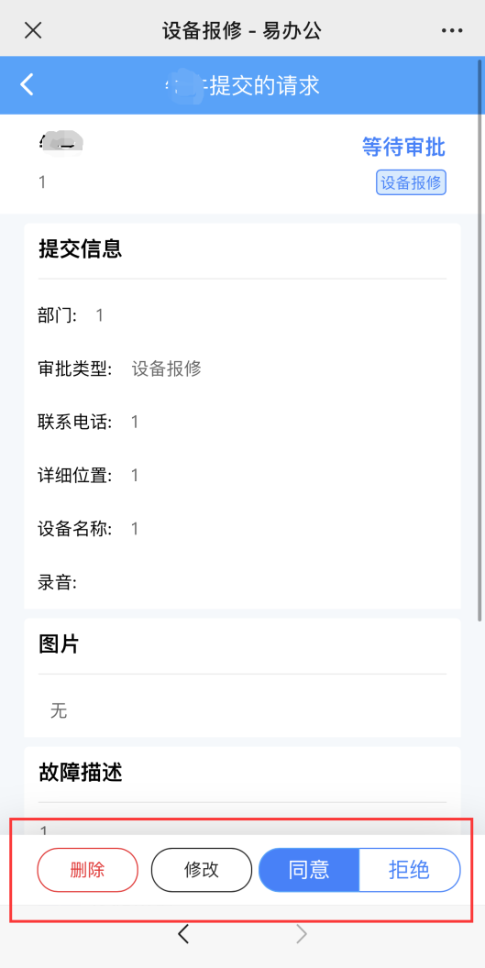
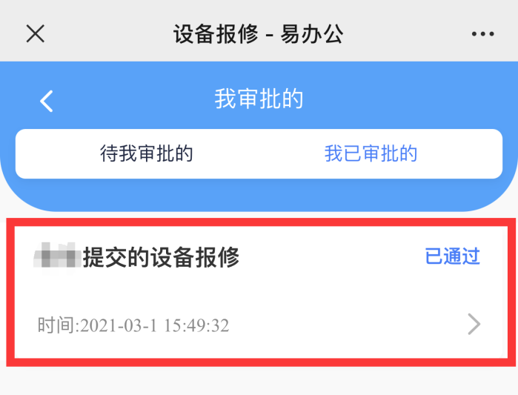
设备报修
点击该申请可进入设备报修详情页，点击【同意】即可通过该条设备报修申请，点击【拒绝】即可驳回该申请
审批后，该条公务用车申请将出现在【我已审批的】栏目中
本产品支持定制，定制电话——18850331555

Slide 26
物品申购
员工申请申购物品
审批人审批
抄送人接受
本产品支持定制，定制电话——18850331555

Slide 27
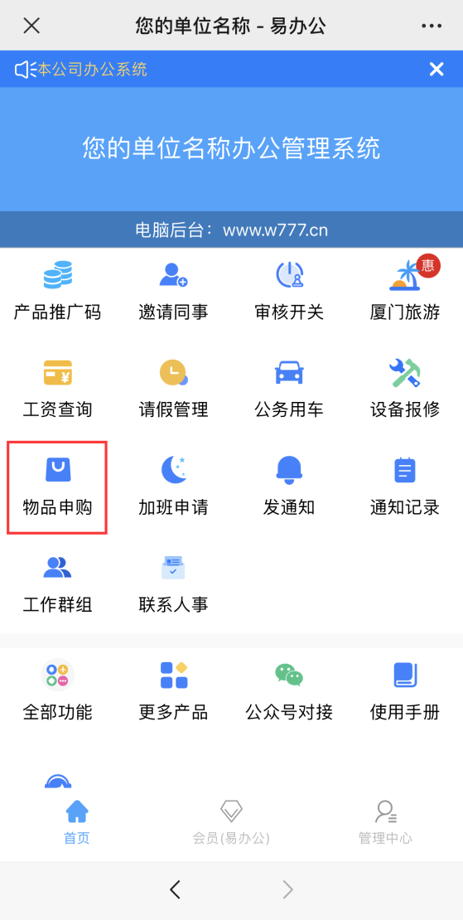
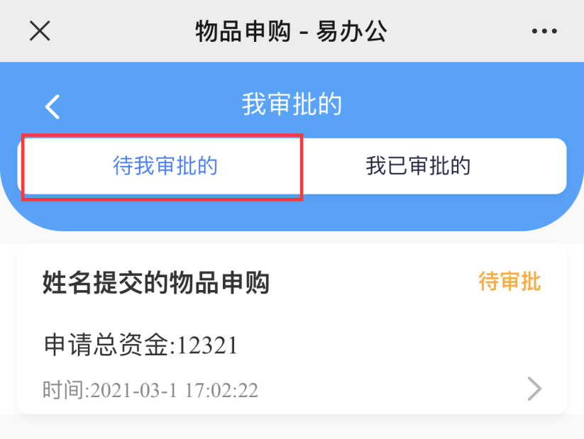
物品申购
点击【物品申购】进入物品申购页面，进行人员分配
收到员工的物品申购申请后，可在【我审批的】选项中查看待我审批的和我已审批的物品申购申请
本产品支持定制，定制电话——18850331555

Slide 28
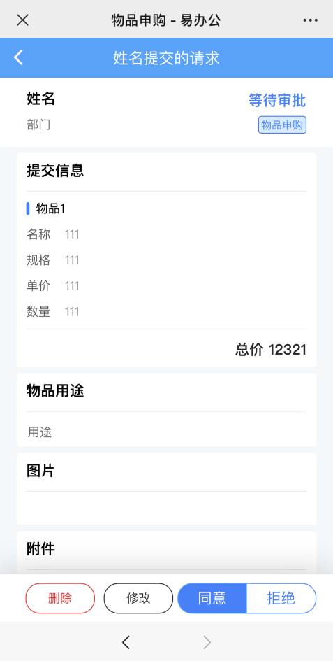
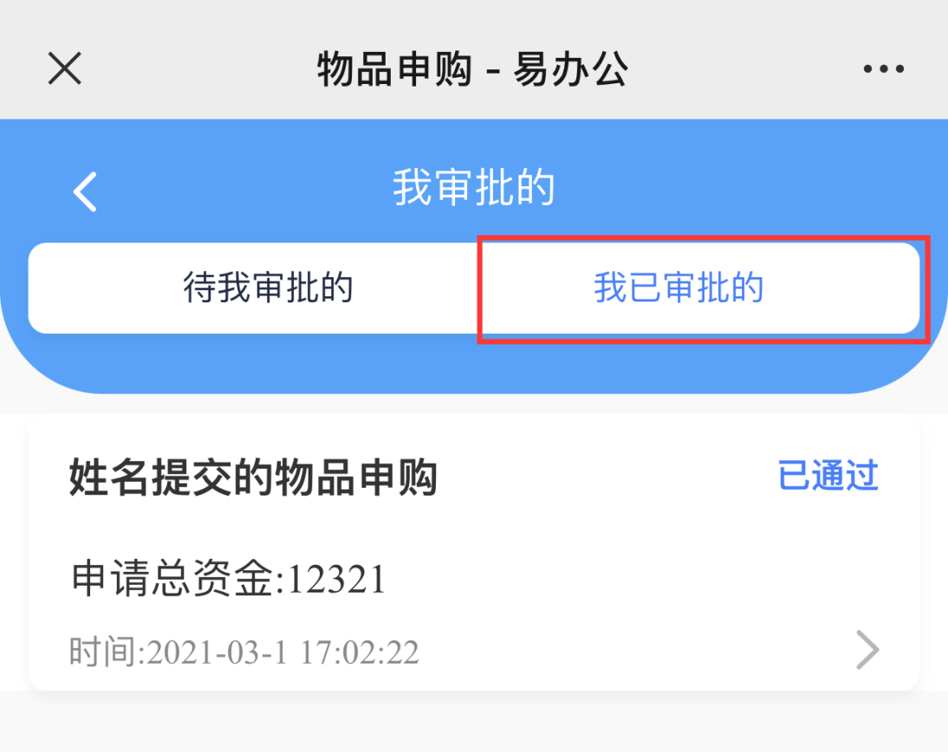
物品申购
点击该申请可进入物品申购详情页，点击【同意】即可通过该条物品申购申请，点击【拒绝】即可驳回该申请
审批后，该条物品申购申请将出现在【我已审批的】栏目中
本产品支持定制，定制电话——18850331555

Slide 29
加班申请
员工申请加班
审批人审批
抄送人接受
本产品支持定制，定制电话——18850331555

Slide 30
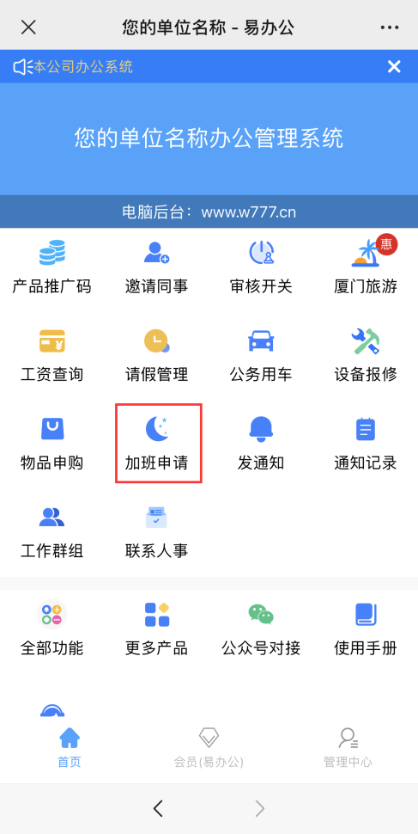
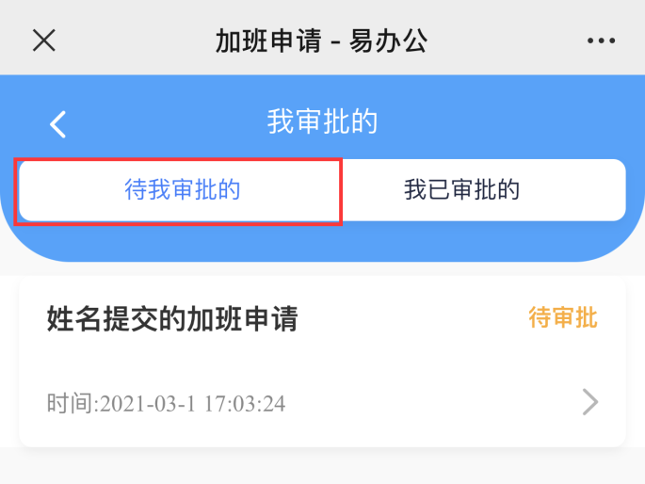
加班申请
点击【加班申请】进入加班申请页面，进行人员分配
收到员工的加班申请后，可在【我审批的】选项中查看待我审批的和我已审批的加班申请
本产品支持定制，定制电话——18850331555

Slide 31
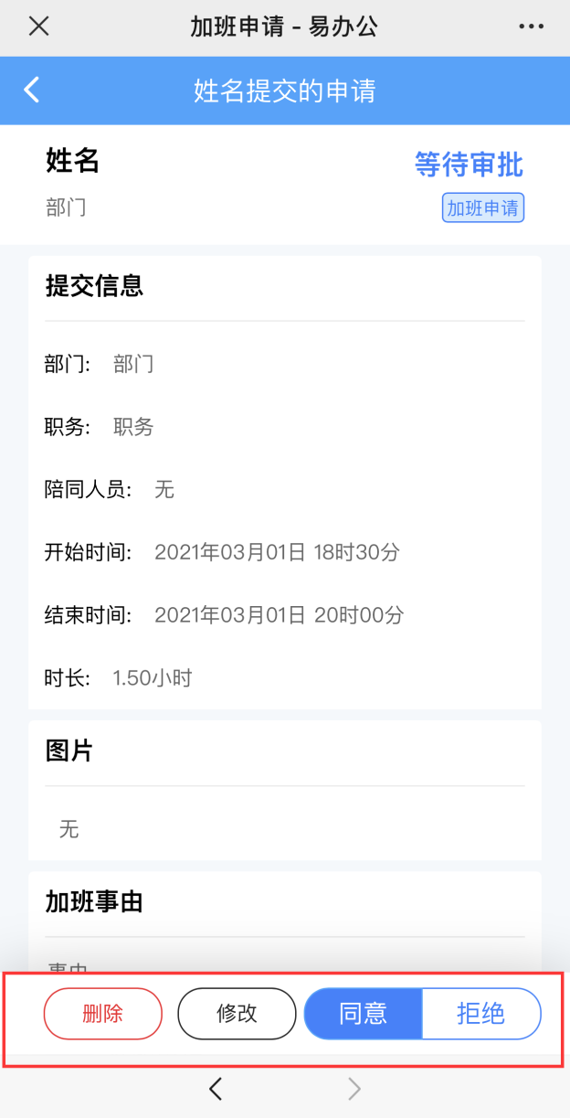
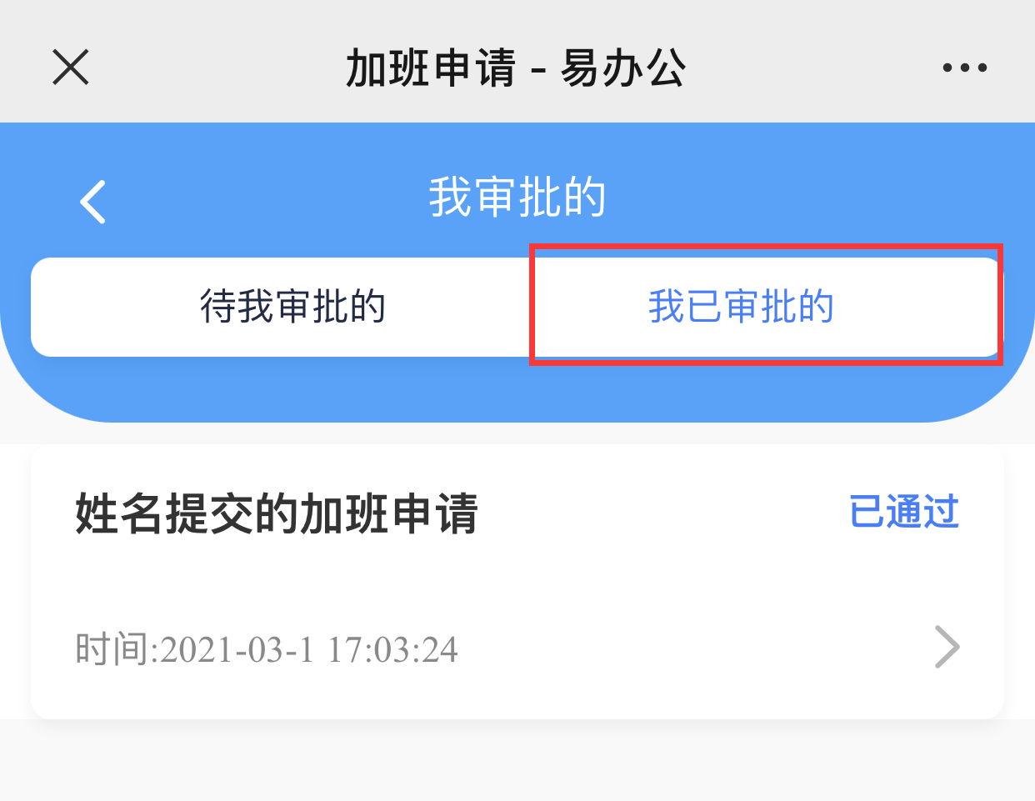
加班申请
点击该申请可进入加班申请详情页，点击【同意】即可通过该条加班申请，点击【拒绝】即可驳回该申请
审批后，该条加班申请将出现在【我已审批的】栏目中
本产品支持定制，定制电话——18850331555

Slide 32
发通知
发通知
员工接收
本产品支持定制，定制电话——18850331555

Slide 33
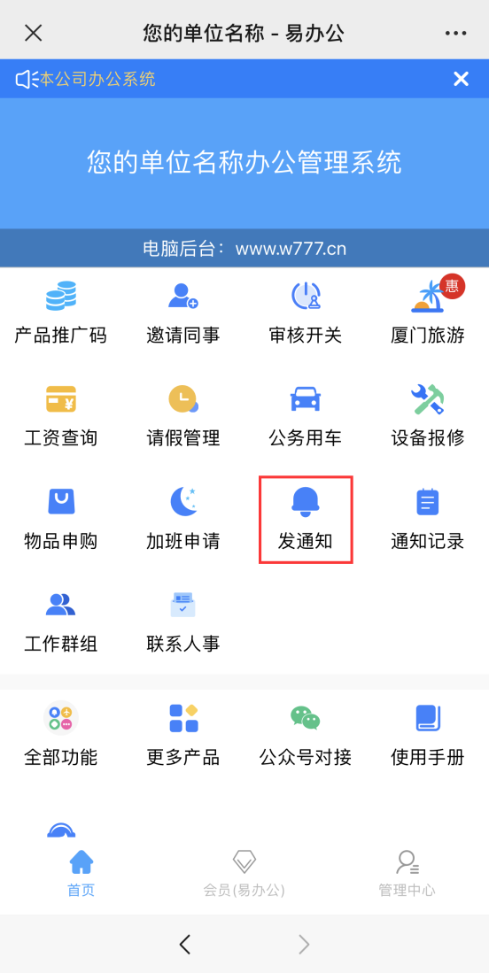
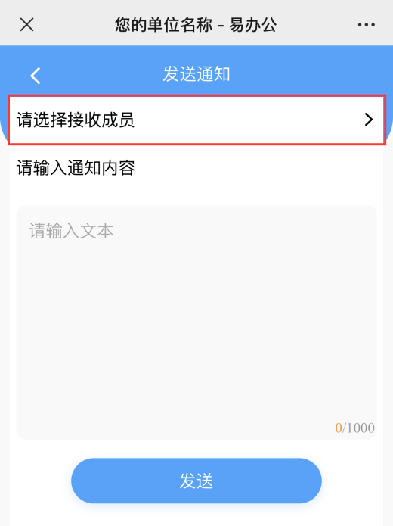
发通知
点击【发通知】，进入发通知页面
点击【请选择接收成员】，选择接收成员
本产品支持定制，定制电话——18850331555

Slide 34
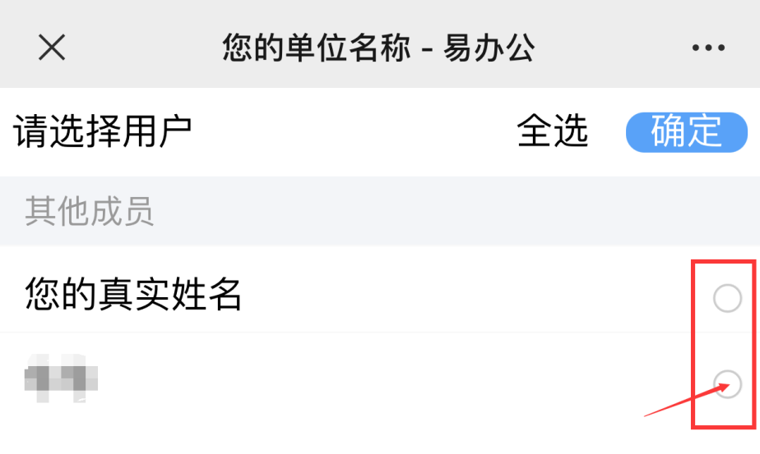
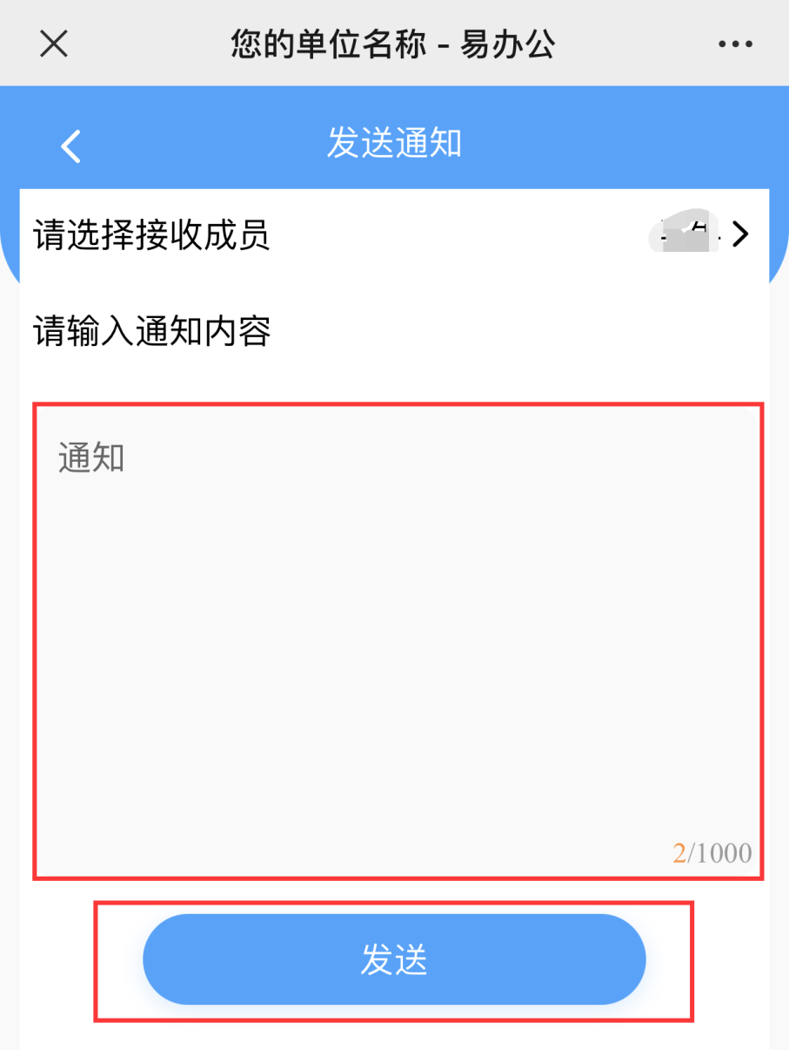
发通知
勾选想要通知的员工后，点击【确定】
内容框中填写想要通知的内容，上限为1000字，点击【发送】，即可完成通知的发送，已选的员工将会收到这条通知
本产品支持定制，定制电话——18850331555

Slide 35
工作群组
创建群
员工加入
发送消息
员工接收消息
本产品支持定制，定制电话——18850331555

Slide 36
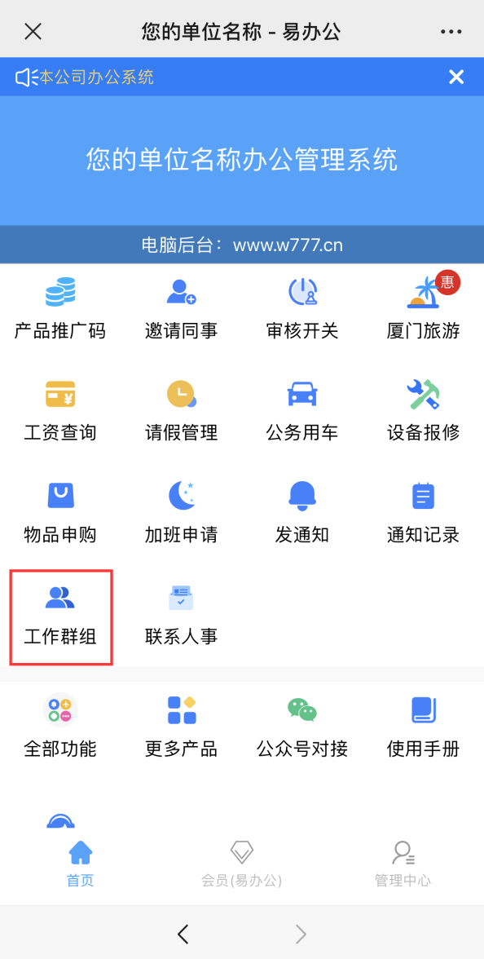
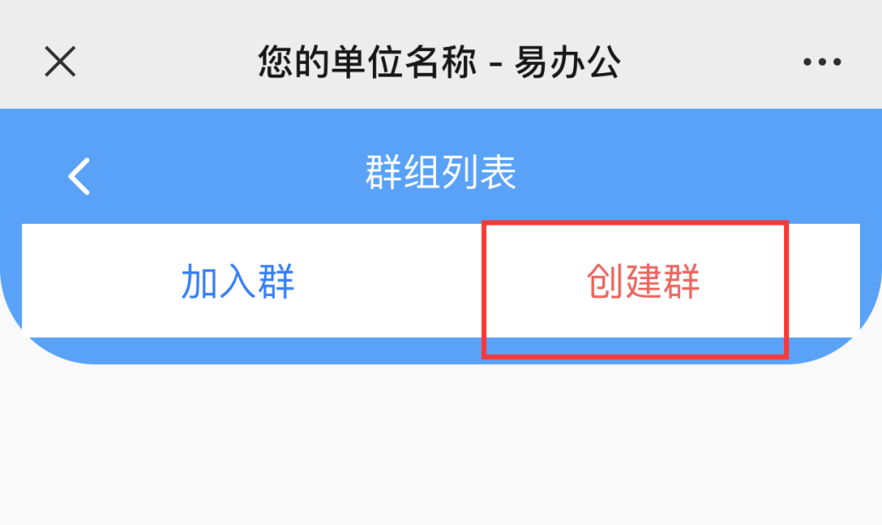
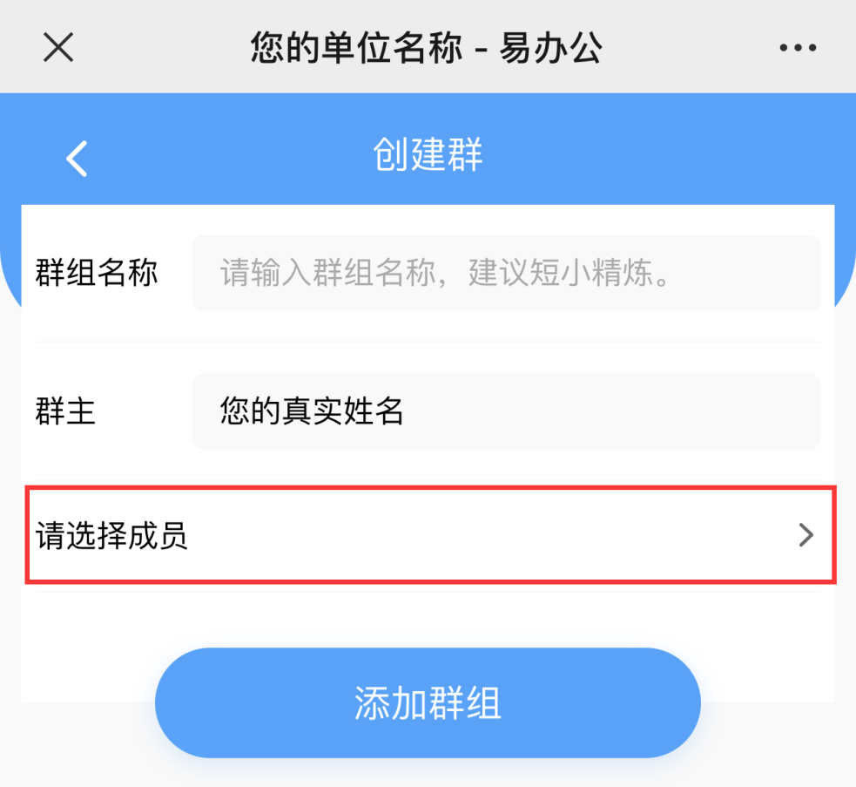
工作群组
点击【工作群组】，进入工作群组页面
选择【创建群】，进行工作群的创建
点击【请选择成员】，勾选员工后，点击【确定】
👈点击添加群组
本产品支持定制，定制电话——18850331555

Slide 37
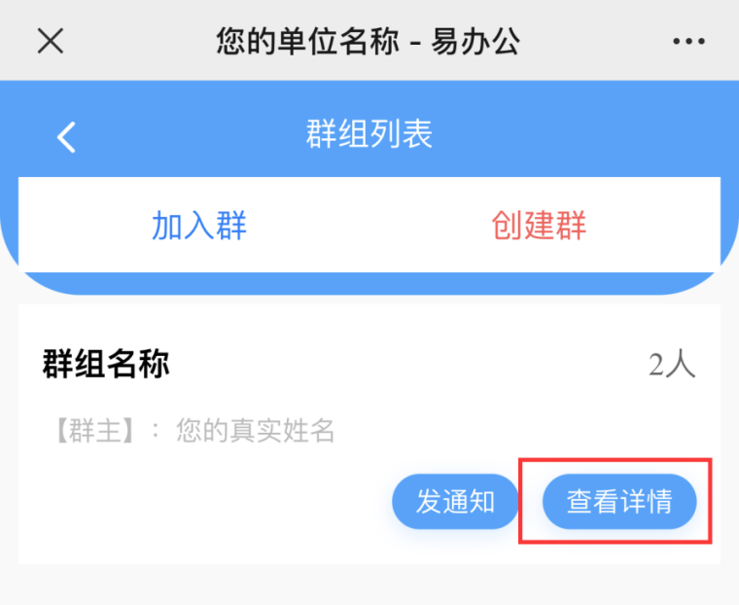
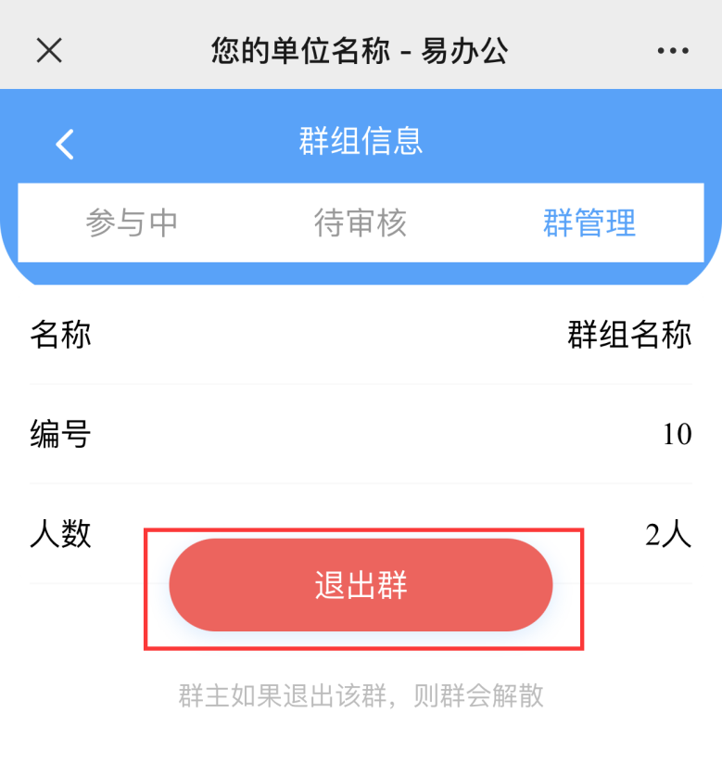
解散群组
创建群后，在群组列表点击【查看详情】
点击【群管理】
点击【退出群】，即可成功退群
注意群主退群后该群会直接解散
本产品支持定制，定制电话——18850331555

Slide 38
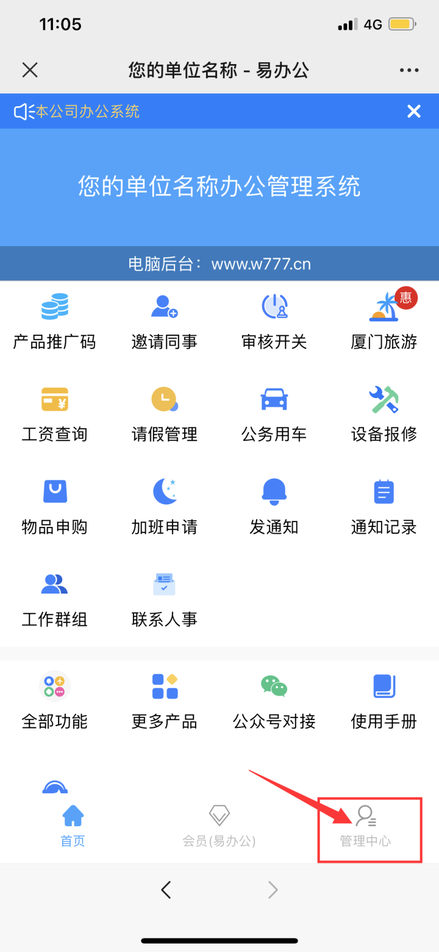
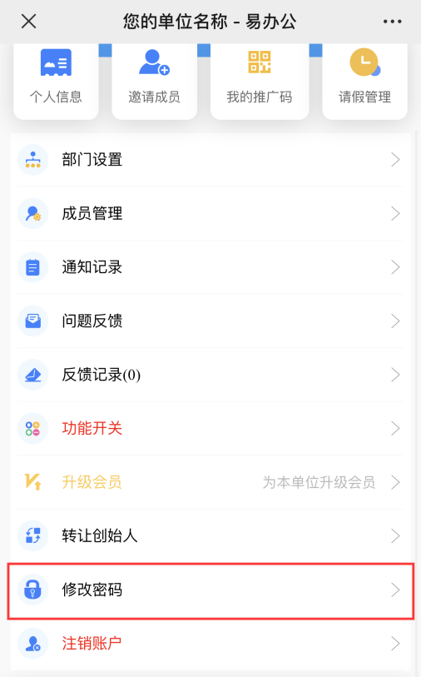
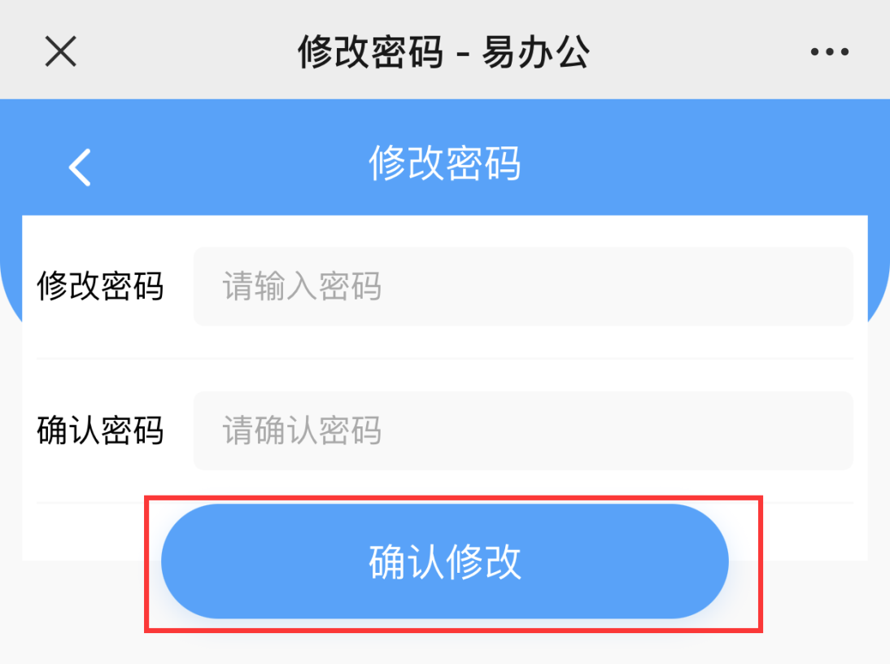
修改密码
在功能界面点击【管理中心】
点击【修改密码】
输入修改的密码后点击【确认修改】，即可更改您的密码
本产品支持定制，定制电话——18850331555

Slide 39
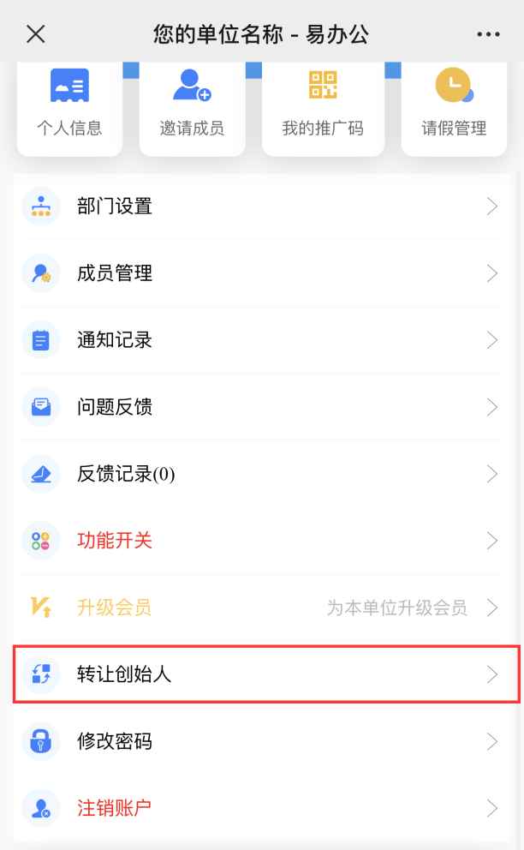
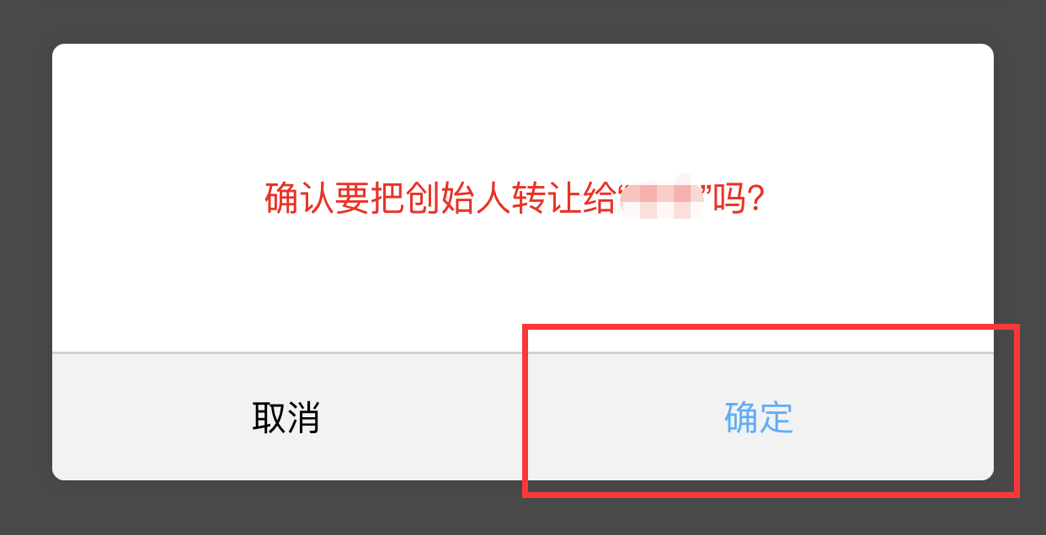
转让创始人
在功能界面点击【管理中心】
点击【转让创始人】
点击被转让人，点击【确认】，即可成功转让
本产品支持定制，定制电话——18850331555

Slide 40
02
管理员使用手册—网页端
03
易于上手的办公系统一二三
本产品支持定制，定制电话——18850331555

Slide 41
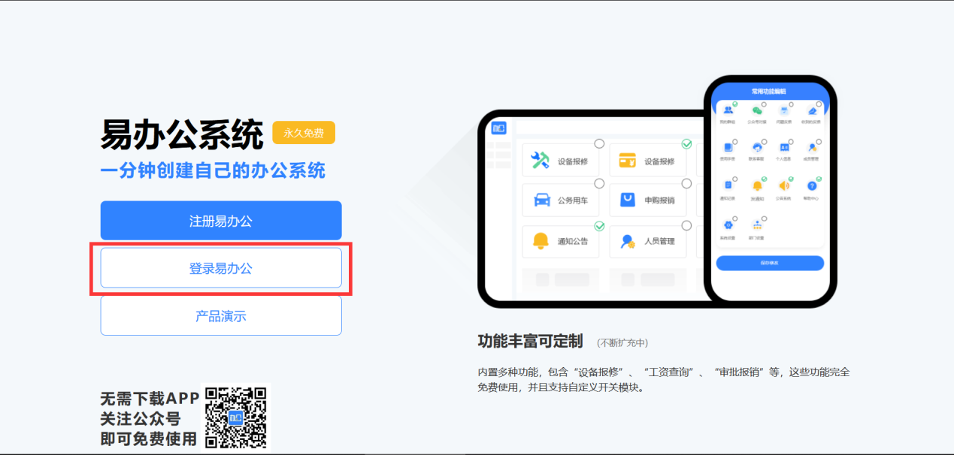
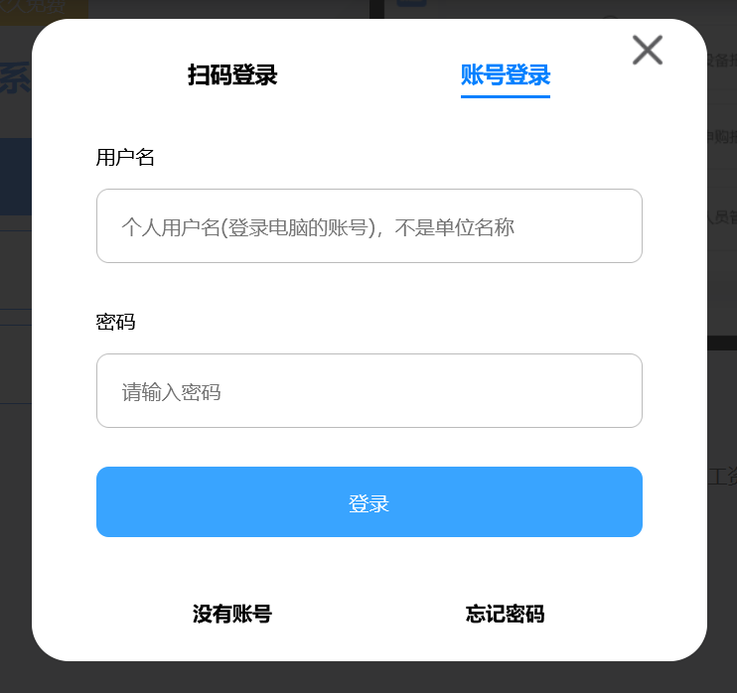
登录
点击【登录易办公】进行登录操作
选择扫码登录或账号登录，扫码登录请使用微信扫码登录，账号登录请输入用户名和密码，注意是使用用户名登录 👉
本产品支持定制，定制电话——18850331555

Slide 42
★★★★★在网页端进行角色分配
首次进入各个管理功能时，都需要设置角色的分配，在这里统一说明。
以分配公务用车为例
点击【审批角色设置】，进入人员管理界面
点击公务用车审批人框中的【分配人员】
本产品支持定制，定制电话——18850331555

Slide 43
★★★★★在网页端进行角色分配
在未分配角色用户中勾选您想设置为审批人的用户
点击【分配人员】即可分配成功
返回
请假管理
公务用车
设备保修
物品申购
加班申请
本产品支持定制，定制电话——18850331555

Slide 44
公务用车
点击【公务用车】，进行人员分配
点击【申请列表】，即可看到员工的申请记录，分为进行中、已通过、已拒绝
此处可以进行相应的操作，点击【审核通过】即可通过该条公务用车申请，点击【审批拒绝】即可驳回该申请
本产品支持定制，定制电话——18850331555

Slide 45
公务用车
审批后，该条公务用车申请将出现在【已通过】栏目中
申请统计列表中可以查看一段时间内所有的用车申请，点击【点击导出公务用车统计表格】，即可导出为Excel表
本产品支持定 定制电话——18850331555

Slide 46
物品申购
点击【物品申购】，进行人员分配
点击【申请列表】，即可看到员工的申请记录，分为进行中、已通过、已拒绝
本产品支持定制，定制电话——18850331555

Slide 47
物品申购
此处可以进行相应的操作，点击【审核通过】即可通过该条物品申购申请，点击【审批拒绝】即可驳回该申请
本产品支持定制，定制电话——18850331555

Slide 48
物品申购
审批后，该条物品申购申请将出现在【已通过】栏目中
申请统计列表中可以查看一段时间内所有的用车申请，点击【点击导出物品申购统计表格】，即可导出为Excel表
本产品支持定制，定制电话——18850331555

Slide 49
设备报修
点击【设备报修】，进行人员分配
点击【申请列表】，即可看到员工的申请记录，分为进行中、已通过、已拒绝
本产品支持定制，定制电话——18850331555

Slide 50
设备报修
此处可以进行相应的操作，点击【审核通过】即可通过该条设备报修申请，点击【审批拒绝】即可驳回该申请
审批后，该条设备报修申请将出现在【已通过】栏目中
本产品支持定制，定制电话——18850331555

Slide 51
设备报修
申请统计列表中可以查看一段时间内所有的用车申请，点击【点击导出物品报修统计表格】，即可导出为Excel表
本产品支持定制，定制电话——18850331555

Slide 52
请假管理
点击【请假管理】，进行人员分配
点击【申请列表】，即可看到员工的申请记录，分为进行中、已通过、已拒绝
本产品支持定制，定制电话——18850331555

Slide 53
请假管理
此处可以进行相应的操作，点击【审核通过】即可通过该条申请，点击【审批拒绝】即可驳回该申请
审批后，该条公务用车申请将出现在【已通过】栏目中
本产品支持定制，定制电话——18850331555

Slide 54
请假管理
申请统计列表中可以查看一段时间内所有的申请，点击【点击导出请假统计表格】，即可导出为Excel表
本产品支持定制，定制电话——18850331555

Slide 55
加班申请
点击【加班申请】，进行人员分配
点击【申请列表】，即可看到员工的申请记录，分为进行中、已通过、已拒绝
此处可以进行相应的操作，点击【审核通过】即可通过该条申请，点击【审批拒绝】即可驳回该申请
本产品支持定制，定制电话——18850331555

Slide 56
加班申请
审批后，该条公务用车申请将出现在【已通过】栏目中
申请统计列表中可以查看一段时间内所有的申请，点击【点击导出加班申请统计表格】，即可导出为Excel表
本产品支持定制，定制电话——18850331555

Slide 57
公告管理
点击【公告管理】—【分类列表】—【添加】
输入分类名称，点击【增加】，
即可增加分类
本产品支持定制，定制电话——18850331555

Slide 58
公告管理
点击【公告管理】——【公告列表】——【添加公告】
输入内容，点击【增加】，即可成功发送公告
本产品支持定制，定制电话——18850331555

Slide 59
通知管理
点击【通知管理】——【通知列表】——【添加通知】
输入通知内容，点击【保存】
本产品支持定制，定制电话——18850331555

Slide 60
通知管理
点击【推送】
选择接收人，点击【推送】，即可完成消息推送
本产品支持定制，定制电话——18850331555

Slide 61
群组管理
点击【群组管理】—【群组管理】——【添加群组】
输入相关信息，选择群组负责人，点击【保存】，即可成功创建群组
本产品支持定制，定制电话——18850331555

Slide 62
部门管理
点击【部门管理】—【部门列表】——【添加】
输入部门名称，选择上级部门，点击【增加】，即可完成部门的创建
本产品支持定制，定制电话——18850331555

Slide 63
用户管理
点击【用户管理】—【用户管理】——【编辑】，修改个人信息或修改权限
输入要修改的信息，点击【点击修改】，即可完成修改
本产品支持定制，定制电话——18850331555

Slide 64
用户管理
点击【点击导出全部表格】，可导出为Excel表格
点击【新增后台权限】
本产品支持定制，定制电话——18850331555

Slide 65
用户管理
输入角色名，选择该角色可以拥有的权限
点击【增加】，即可完成角色的添加
本产品支持定制，定制电话——18850331555

Slide 66
02
员工使用手册
03
易于上手的办公系统一二三
本产品支持定制，定制电话——18850331555

Slide 67
工资查询
选择想要查询的工资名，点击【查询工资】
点击【工资查询】，进入工资查询页面
按照提示输入姓名和密码，点击提交进行查询
本产品支持定制，定制电话——18850331555

Slide 68
工资查询
得出查询结果，点击【导出该条数据】，即可导出为Excel表
本产品支持定制，定制电话——18850331555

Slide 69
申请请假
填写相关信息后，点击【立即申请】即可完成请假申请
点击【我要请假】，进入申请请假页面
点击【一键请假】
本产品支持定制，定制电话——18850331555

Slide 70
填写相关信息后，点击【立即申请】即可完成公务用车申请
公务用车
点击【公务用车】
点击【公务用车】，进入公务用车页面
本产品支持定制，定制电话——18850331555

Slide 71
填写相关信息后，点击【立即申请】即可完成设备报修申请
设备保修
点击【设备报修】，进入设备报修页面
点击【设备报修】
本产品支持定制，定制电话——18850331555

Slide 72
物品申购
填写相关信息后，点击【立即申请】即可完成物品申购申请
点击【物品申购】，进入物品申购页面
点击【物品申购】
本产品支持定制，定制电话——18850331555

Slide 73
填写相关信息后，点击【立即申请】即可完成加班申请
加班申请
点击【加班申请】，进入加班申请页面
点击【物品申购】
本产品支持定制，定制电话——18850331555

Slide 74
工作群组
点击【工作群组】，进入工作群组页面
输入群编号，点击【搜索】，即可发送申请，群主或管理员同意后即可加入
本产品支持定制，定制电话——18850331555

Slide 75
感谢观看
厦门光镊科技
本产品支持定制，定制电话——18850331555

